Slide 1

PROGRAMACIÓN ii - Unidad 2
Ing. Gastón Weingand (gaston.weingand@uai.edu.ar)

Slide 2
Agenda
Desarrollo y utilización de clases y objetos. Variables de clases e instancias.
Constructores y destructores.
Encapsulamiento.
Herencia simple y herencia múltiple.
Polimorfismo.
Clases de “nuevo-estilo”.
Métodos especiales.
Tipos en Python.

Slide 3
Agenda
Desarrollo y utilización de clases y objetos. Variables de clases e instancias.
Constructores y destructores.
Encapsulamiento.
Herencia simple y herencia múltiple.
Polimorfismo.
Clases de “nuevo-estilo”.
Métodos especiales.
Tipos en Python.

Slide 4
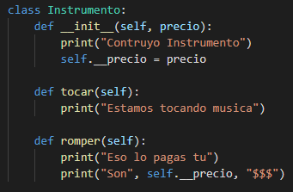
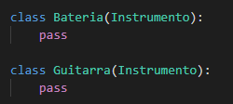
4-Herencia Simple
pass: Definición sin implementación

Slide 5
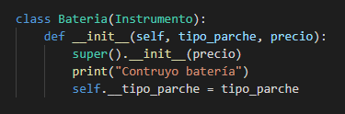

4-Herencia Simple
Sobreescritura de constructor
super() o el nombre de la clase padre para invocar el constructor con el parámetro
(En este caso hay que agregar el parámetro self también)

Slide 6
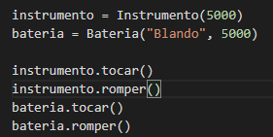
4-Herencia Simple
Instanciando…

Slide 7
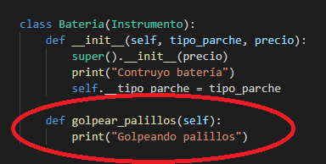
4-Herencia Simple
Conversión de tipos
Primero agreguemos un método a la clase Bateria

Slide 8
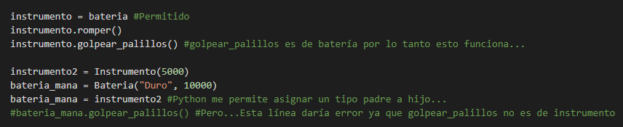
4-Herencia Simple
Conversión de tipos
Luego instanciamos y convertimos…

Slide 9
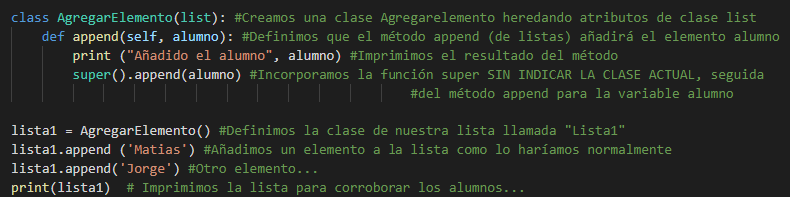
4-Herencia Simple
Otro ejemplo…

Slide 10
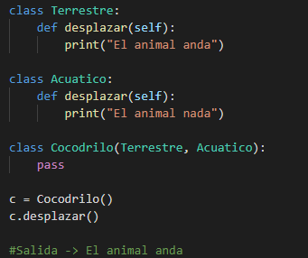
4-Herencia Múltiple
¿A qué se debe esta salida de programa?

Slide 11

4-Herencia Múltiple
La función issubclass()
Para saber si una clase es subclase de otra, se utiliza la función subclass()

Slide 12
Agenda
Desarrollo y utilización de clases y objetos. Variables de clases e instancias.
Constructores y destructores.
Encapsulamiento.
Herencia simple y herencia múltiple.
Polimorfismo.
Clases de “nuevo-estilo”.
Métodos especiales.
Tipos en Python.

Slide 13
5-Polimorfismo
En Python al no ser necesario especificar explícitamente el tipo de los parámetros que recibe una función, las funciones son naturalmente polimórficas.
En otros lenguajes, puede darse que sólo algunas funciones específicas sean polimórficas (como en C++, por ejemplo)

Slide 14
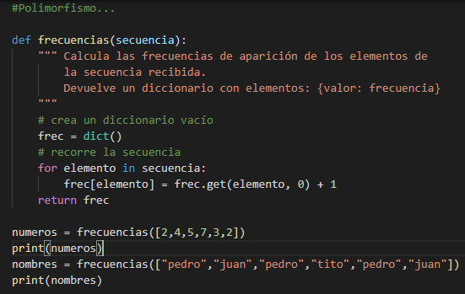
5-Polimorfismo

Slide 15
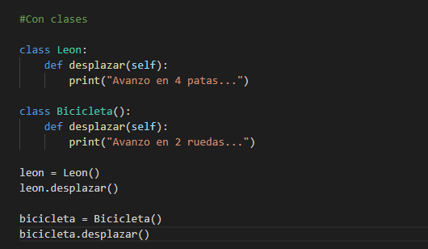
5-Polimorfismo

Slide 16
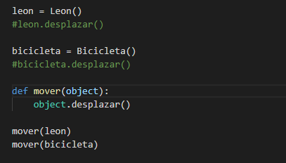
5-Polimorfismo
Agrego un método polimórfico…

Slide 17
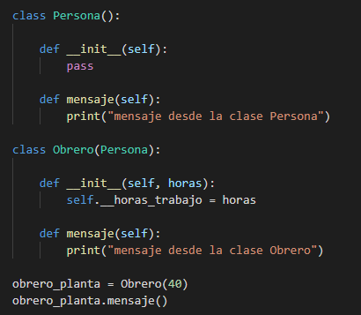
5-Polimorfismo - Sobrecarga Métodos

Slide 18
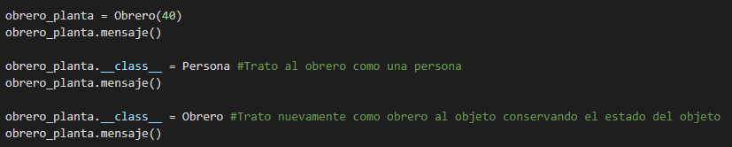
5-Polimorfismo - Sobrecarga Métodos

Slide 19
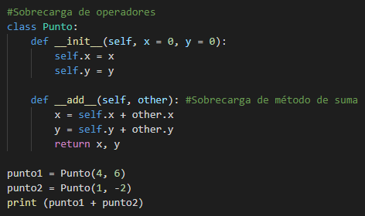
5-Polimorfismo - Sobrecarga Operadores

Slide 20
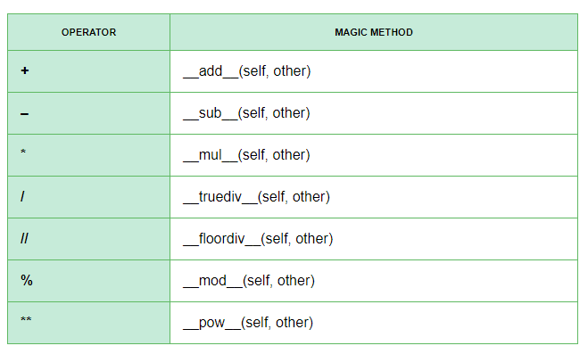
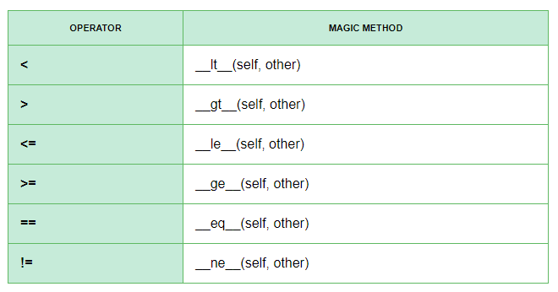
5-Polimorfismo - Sobrecarga Operadores
Operadores binarios
Operadores de comparación

Slide 21
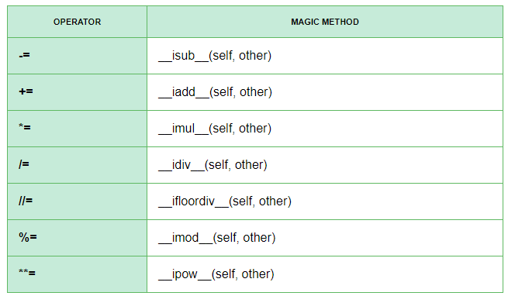
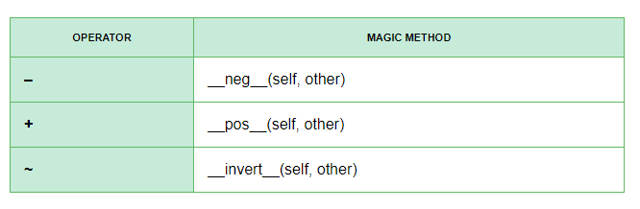
5-Polimorfismo - Sobrecarga Operadores
Operadores de asignación
Operadores unarios

Slide 22
Agenda
Desarrollo y utilización de clases y objetos. Variables de clases e instancias.
Constructores y destructores.
Encapsulamiento.
Herencia simple y herencia múltiple.
Polimorfismo.
Clases de “nuevo-estilo”.
Métodos especiales.
Tipos en Python.

Slide 23
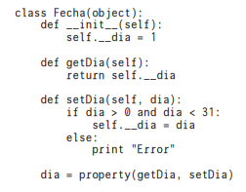
6-Clases de nuevo estilo
La diferencia principal entre las clases antiguas y las de nuevo estilo consiste en que a la hora de crear una nueva clase anteriormente (Python 2) no se definía realmente un nuevo tipo.
Se utilizaba object para poder asignar properties en pyhton 2. Esto ya no es necesario.

